Slide 1
Kognitives Training in der Grundschule
Ideen Franz Platz & Sabine Kubesch, INSTITUT BILDUNG plus

Slide 2
Exekutive Funktionen
testen und trainieren

Slide 3
Schwierigkeitsstufe 1

Slide 4

Symbol 1
Aufstehen – beide Arme anlegen

Slide 5

Symbol 2
Rechter Arm über den Kopf führen

Slide 6
Test

Slide 7
Symbol 1

Slide 8
Symbol 2

Slide 9
Symbol 1

Slide 10
Symbol 2

Slide 11
Schwierigkeitsstufe 2

Slide 12

Aufstehen – Unterarme überkreuzen

Slide 13
Test

Slide 14
Symbol 1

Slide 15
Symbol 3

Slide 16
Symbol 1

Slide 17
Symbol 2

Slide 18
Symbol 3

Slide 19
Symbol 2

Slide 20
Schwierigkeitsstufe 3

Slide 21
Wusch!
Symbol 1
Aufstehen – beide Arme anlegen

Slide 22
Klong!
Symbol 2
Rechter Arm über den Kopf führen

Slide 23
Stopp!
Symbol 3
Aufstehen – Unterarme überkreuzen

Slide 24
Test

Slide 25
Symbol 2

Slide 26
Symbol 3

Slide 27
Symbol 2

Slide 28
Symbol 1

Slide 29
Symbol 3

Slide 30
Symbol 2

Slide 31
Symbol 1

Slide 32
Schwierigkeitsstufe 4

Slide 33
Symbol 2
Symbol 1
Rechter Arm über den Kopf führen
Wusch!

Slide 34
Test

Slide 35
Symbol 3
Symbol 1

Slide 36
Symbol 2
Symbol 3

Slide 37
Symbol 1
Symbol 2

Slide 38
Symbol 1
Symbol 3

Slide 39
Symbol 2
Symbol 1

Slide 40
Symbol 3
Symbol 2

Slide 41
Schwierigkeitsstufe 5

Slide 42

Aber nur wenn:
Symbol 1
Symbol 2

Slide 43
Test

Slide 44
Symbol 3
Symbol 2

Slide 45
Symbol 1
Symbol 3

Slide 46
Symbol 1
Symbol 2

Slide 47
Symbol 3
Symbol 1

Slide 48
Symbol 2
Symbol 1

Slide 49
Symbol 2
Symbol 3

Slide 50
Symbol 3
Symbol 1

Slide 51
Symbol 2

Slide 52
Franz Platz

Slide 53

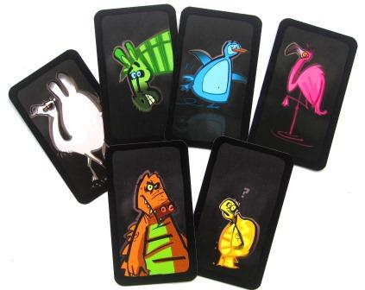


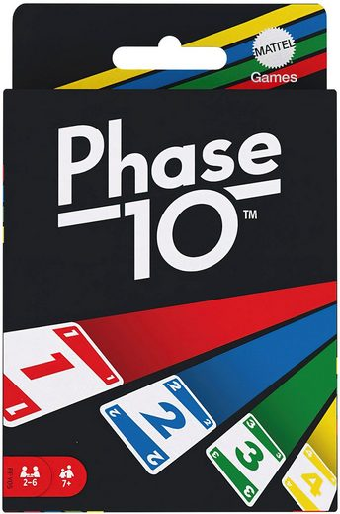
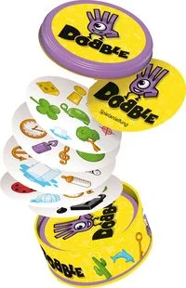
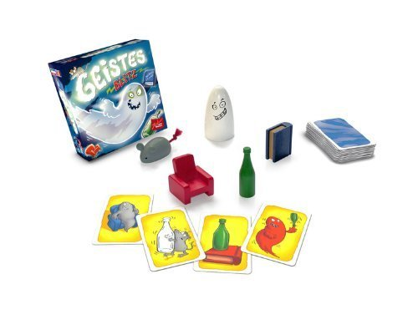

GO

Slide 55
Spiele zum Training exekutiver Funktionen
Im Fachunterricht
©

Slide 56
Training exekutiver Funktionen im Fachunterricht
Spielprinzipien
Arbeitsgedächtnis
Ich-packe-meinen-Koffer-Prinzip,Spannen-Prinzip, N-Back-Prinzip
Inhibition
Kommando-Bimperle-Prinzip, Stopp-Prinzip
Flexibilität
Flexibilitäts-Prinzip, Hin-und-Her-Prinzip, Ja-Nein-Prinzip, Kreisel-Prinzip, Schnick-Schnack-Schnuck-Prinzip

Slide 57
Methodisch-didaktischer Einsatz
Üben, wiederholen, festigen, Aktivierung von Vorwissen, Einführung und Motivierung für (neues) Thema / Inhalt
©

Slide 58
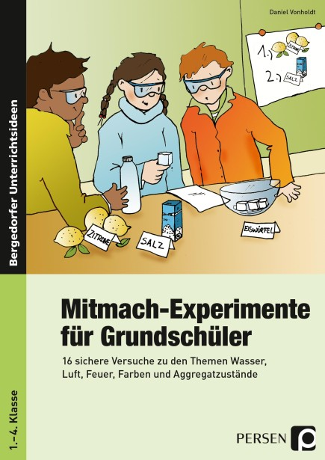
Flexibilitäts-Prinzip
Eis-Wasser-Dampf-Übung
Aggregatzustände von Wasser verstehen und erkennen.

Slide 59
Grundübung
©

Slide 60
Eis Wasser Dampf
Merke dir die Bedeutung der Symbole
©

Slide 61
Test
Benenne die Symbole
©

Slide 62
©

Slide 63
©

Slide 64
©

Slide 65
©

Slide 66
©

Slide 67
©

Slide 68
Schwierigkeitsstufe 1
©

Slide 69
Schwierigkeitsstufe 1
Erkenne die fehlende physikalische Größe.
Kälte oder Wärme?
©

Slide 70
Schwierigkeitsstufe 1
Wärme: Arme nach oben strecken.
Kälte: Arme nach unten strecken.
©

Slide 71
Test
Zeige die fehlende physikalische Größe mit deinen Armen an.
©

Slide 72
©

Slide 73
©

Slide 74
©

Slide 75
©

Slide 76
©

Slide 77
©

Slide 78
Mehr Flexibilität gefällig?
Dann achte auf die Pfeilrichtung.
©

Slide 79
©

Slide 80
©

Slide 81
©

Slide 82
©

Slide 83
©

Slide 84
©

Slide 85
©

Slide 86
Und wie wäre es mit etwas mehr Inhibition?
Dann achte auf diese Pfeilrichtung:
©

Slide 87
©

Slide 88
©

Slide 89
©

Slide 90
©

Slide 91
©

Slide 92
©

Slide 93
©

Slide 94
Ich-packe-meinen-Koffer-Prinzip
Sachtext: Steckbrief
Name
Wohnort
Ich packe
Alter
in meinen Steckbrief
Größe
Gewicht
Haarfarbe
Arbeit / Hobby …

Slide 95
Stopp-Prinzip
Üben und Wiederholen: Das Kleine 1 x 1 – Ergebnisse laut nennen

Slide 96
Stopp-Prinzip
Üben und Wiederholen: Das Kleine 1 x 1 – Ergebnisse laut nennen
Keine Antwort geben

Slide 97
Stopp-Prinzip & Flexibilitäts-Prinzip
Üben und Wiederholen: Das Kleine 1 x 1 – Ergebnisse laut nennen
Keine Antwort geben
Antwort zum Tischnachbarn flüstern

Slide 98
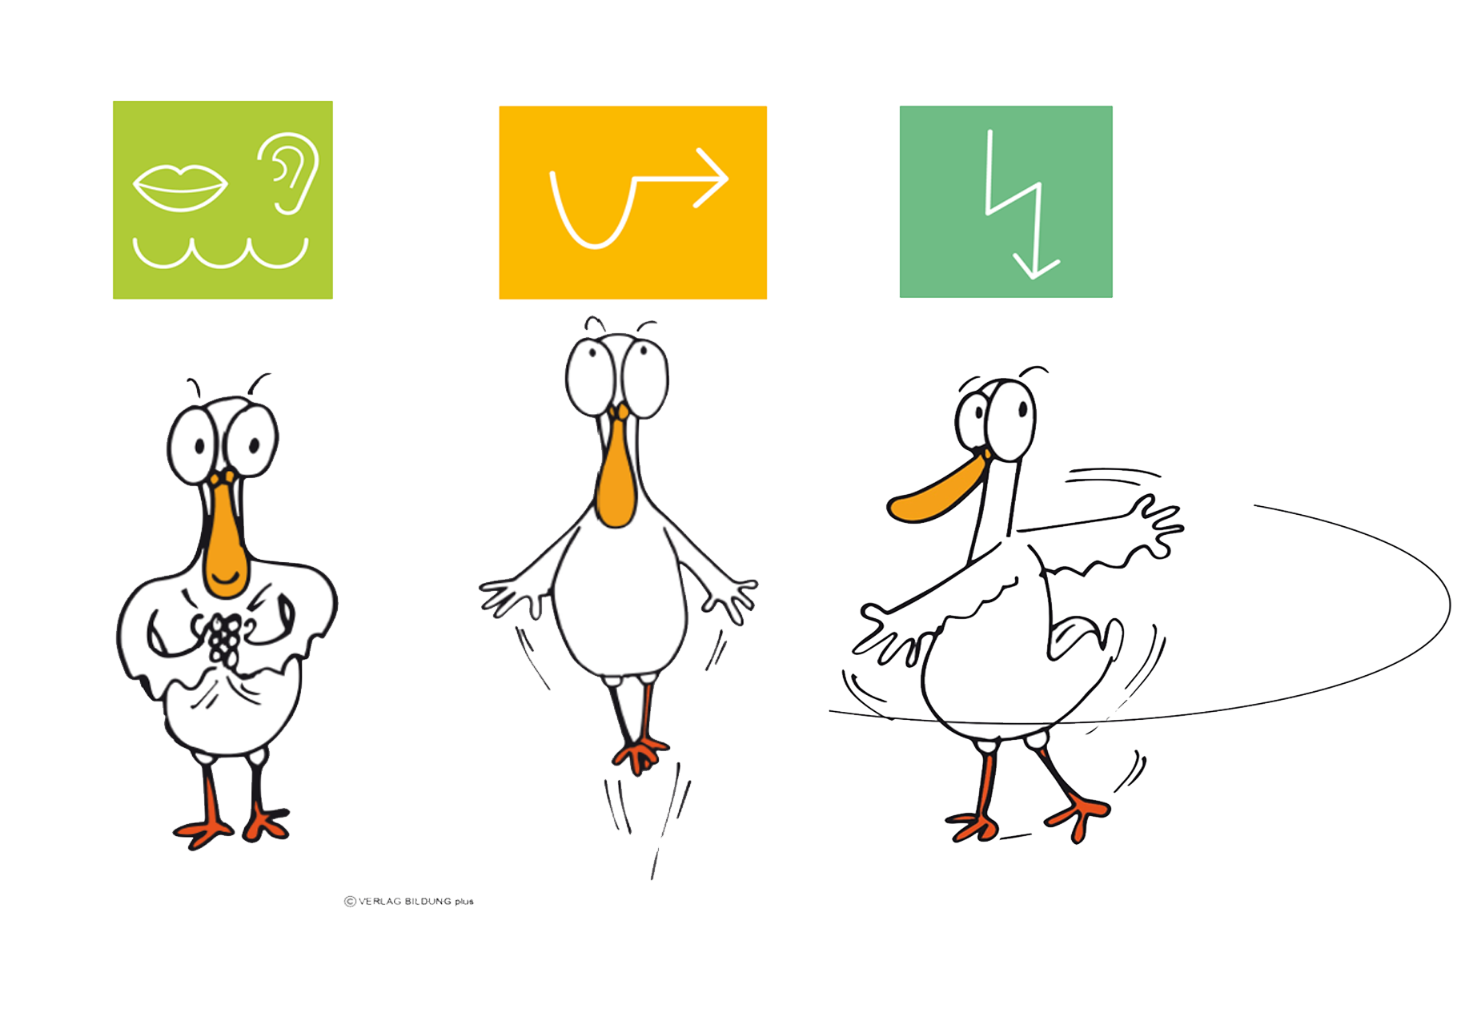
Rechtschreibstrategien in Bewegung trainieren
Idee: Peer Brändel, Geschwister-Scholl-Realschule Gütersloh

Slide 99

N-Back-Prinzip
Je dicker die Saite desto ------- der Ton.
©

Slide 100
©

Slide 101
Wo wird der Flügel vor allem eingesetzt?
©

Slide 102
©

Slide 103
Was kann man bei einem Blechblasinstrument abnehmen?
©

Slide 104
©

Slide 105
Wie nennt man das Klavier noch?
©

Slide 106
©

Slide 107
Hin und Her-Prinzip: Der Apfel - Fachbegriffe
Kerne, Stängel, Obst, Apfelsaft, Fruchtfleisch, Schale, Apfelkuchen, Kernhaus, Blütenrest, Apfelbaum, Ernte, Apfelblüte, Vitamine, Regional, Übersee, alte Sorten, Streuobst, Streuobstwiese, Apfelkeimling, Apfelkern,
©

Slide 108

Hin und Her- & Stopp-Prinzip
Kerne, Stängel, Obst, Apfelsaft, Fruchtfleisch, Schale, Apfelkuchen, Kernhaus, Blütenrest, Apfelbaum, Ernte, Apfelblüte, Vitamine, Regional, Übersee, alte Sorten, Streuobst, Streuobstwiese, Apfelkeimling, Apfelkern,
©

Slide 109
Hin und Her-Prinzip & Arbeitsgedächtnistraining
Wauschtörter
Spieler A: „Mein Wauschtort ist: Mitavine“
Spieler B: „Vitamine“
©

Slide 110
Kreisel-Prinzip:
Herbst
Jahreszeiten
Sommer
Winter
Frühling
©

Slide 111

©

Slide 112
Kreisel-Prinzip:
Herbst
Jahreszeiten
Sommer
Winter
Frühling
©

Slide 113

©

Slide 114
Kreisel-Prinzip:
Jahreszeiten
©

Slide 115
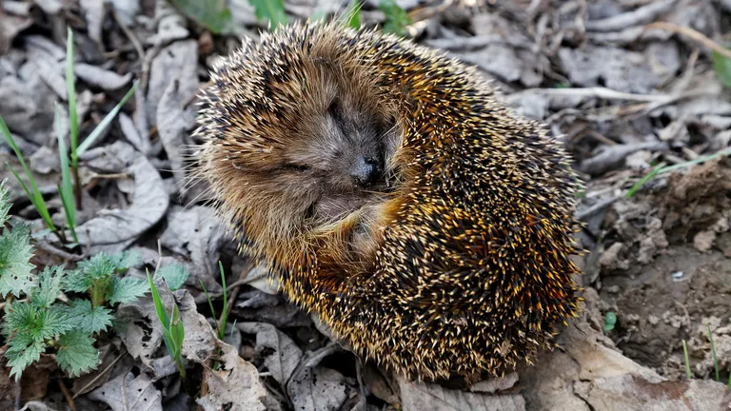
©

Slide 116
Kreisel-Prinzip:
Jahreszeiten
©

Slide 117

Arbeitsgedächtnistraining im Musikunterricht von Dr. Darya Lenz
Musiktheorie und Instrumentalspiel
Grundspiel
Die Klasse wir in 8 Gruppen aufgeteilt, die jeweils einen Ton der C-Dur-Tonleiter im Rhythmus des Spezialpatterns spielen.
Anschließend wird die Tonleiter aufwärts und abwärts vorgetragen
©

Slide 118
Arbeitsgedächtnistraining im Musikunterricht von Dr. Darya Lenz
Musiktheorie und Instrumentalspiel
Schwierigkeitsstufe 1
Die Klasse spielt die C-Dur-Tonleiter auf- und abwärtssteigend.
Die Richtung wird mit Hilfe einer Glocke vorgegeben:
1 x läuten: aufwärts
2 x läuten: abwärts
©

Slide 119
Arbeitsgedächtnistraining im Musikunterricht von Dr. Darya Lenz
Musiktheorie und Instrumentalspiel
Schwierigkeitsstufe 2
Die Stufen der Tonleiter werden durchnummeriert.
Die Kinder sollen auf Zuruf der Lehrerin die jeweilige Stufe spielen.
©

Slide 120

Richtig oder Falsch-Prinzip
Gesunde Ernährung
©

Slide 121
Richtig: aufstehen
©

Slide 122
Falsch: sitzen bleiben
©

Slide 123
Die Zwetschge ist ein Gemüse.
©

Slide 124
Zucker ist ungesund.
©

Slide 125
Esse täglich Gemüse!
©

Slide 126
Schokolade hält dich lange konzentriert.
©

Slide 127
Vollkornbrot ist gesünder als Toastbrot.
©

Slide 128
Von Apfelsaft kann man ganz viel trinken.
©

Slide 129
©

Slide 130
Kommando Bimberle-Prinzip
Simon says
©

Slide 131
… Zeig! oder Sag!
©

Slide 132
… Zeig! oder Sag! Sinnesorgane
©

Slide 133
Mit meinen … kann ich sehen. Zeig!
©

Slide 134
Menschen, die schlecht sehen, brauchen eine ... Sag!
©

Slide 135
Wenn ich Schnupfen habe kann ich schlecht ….
©

